Slide 1
杠杆

Slide 2
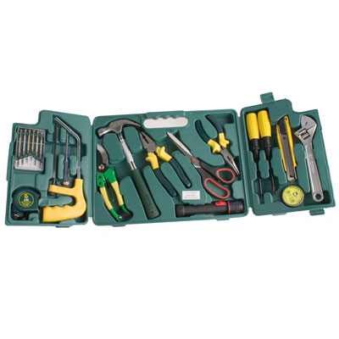
生活中我们经常使用各式各样的工具

Slide 3
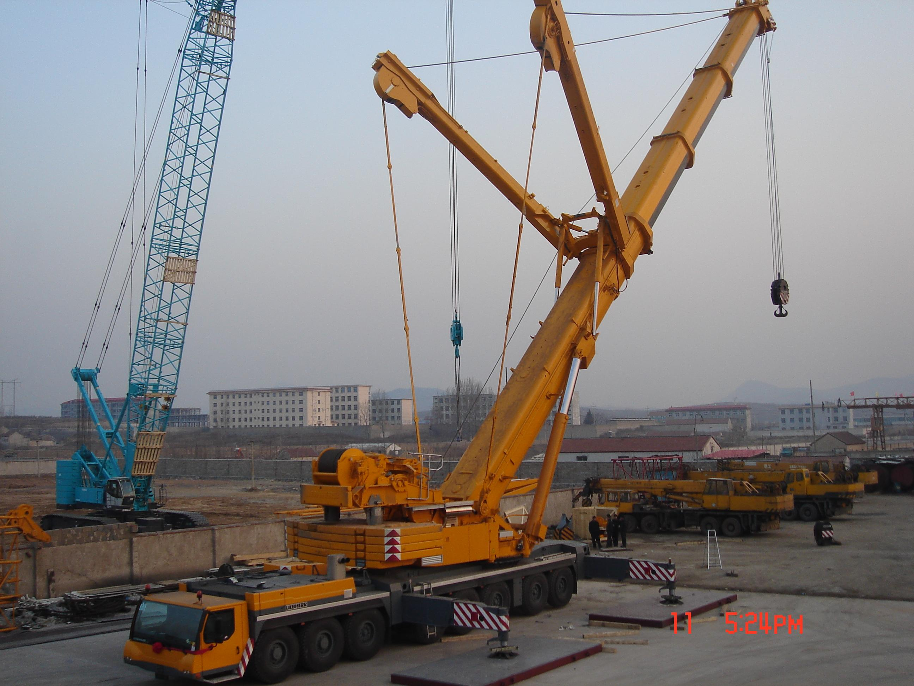
生产中滑轮、支架、大型机械随处可见。

Slide 4
杠杆
复杂的机械其实都是由杠杆、滑轮、斜面等简单机械组合而成。

Slide 5
剪刀视频
以上工具在工作时有何共同特点？

Slide 6
杠杆的概念
在物理学中，将一根在力的作用下可绕一固定点转动的硬棒称作杠杆（lever)。

Slide 7
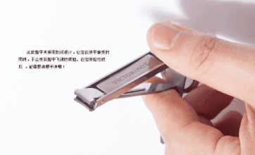
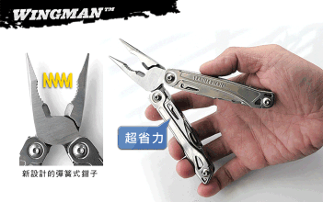
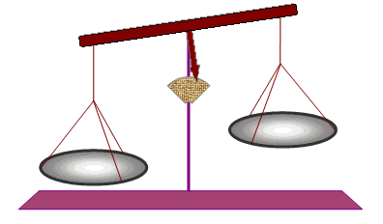
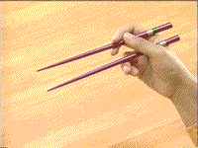
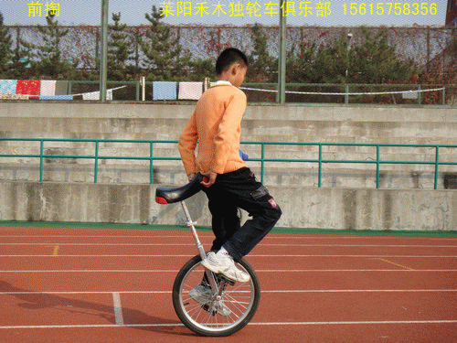
这些物体是杠杆吗？杠杆一定是直的吗？

Slide 8
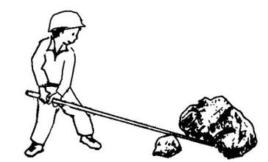
二、杠杆的要素
o
F1
F2
支点O：
杠杆绕着转动的固定点
动力F1：
使杠杆转动的力
阻力F2：
阻碍杠杆转动的力

Slide 9
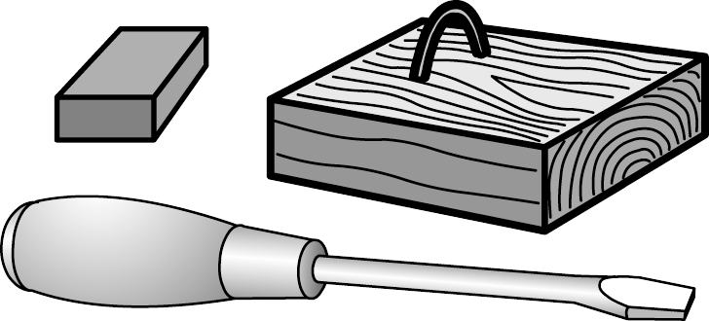
活动
请用螺丝刀和小木块撬起骑马钉

Slide 10
活动
两种撬法，用力方向有什么不同？螺丝刀分别绕哪一个固定点转动？阻力分别作用在螺丝刀的哪一点？其方向如何？
F1
O
O
F1
F2
F2

Slide 11
探究支点，阻力，阻力作用点不变时，动力大小与什么因素有关？
支点到点的距离，支点到线的距离是否改变？
支点，阻力，阻力作用点不变时，动力大小与__________________________________
支点到动力作用线的距离有关

Slide 12
力臂
固定点到力的作用线的垂直距离

Slide 13
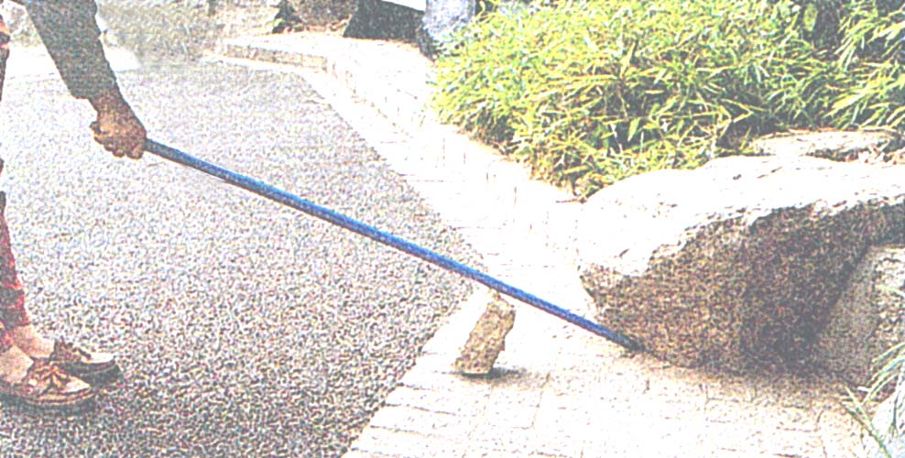
动力臂和阻力臂
动力臂：从支点到动力的作用线的距离l₁。
阻力臂：从支点到阻力的作用线的距离l₂。
l₁
l₂
F₁
O
F₂

Slide 14
力臂的作法
阻力臂l₂
支点O
∟
∟
动力F₁
动力臂l₁
阻力F₂

Slide 15
练一练
F2
O
F1

Slide 16
练一练
O
F1
F2

Slide 17
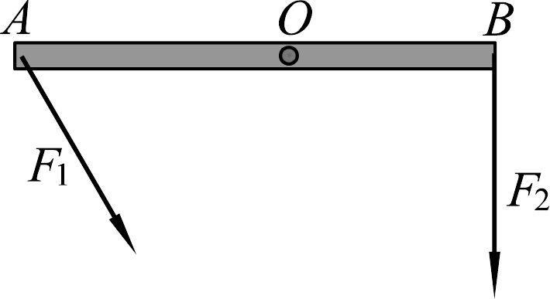
活动卡：第2页 第2题

Slide 18
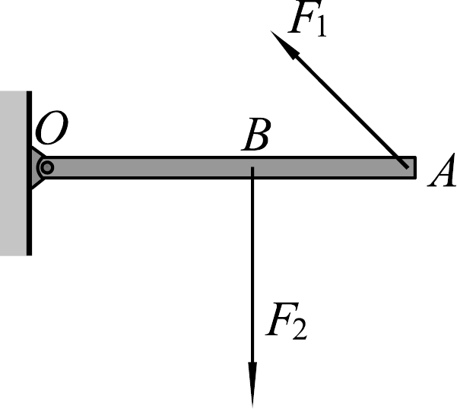

Slide 19
练 习
F1
l2
O

Slide 20
l2
O
F1

Slide 21
第二课时

Slide 22
二、杠杆的平衡
提问：什么是杠杆的平衡？
归纳结论：
当杠杆在动力和阻力的作用下静止时 ，我们说杠杆平衡了。
杠杆平衡的条件是什么呢？

Slide 23
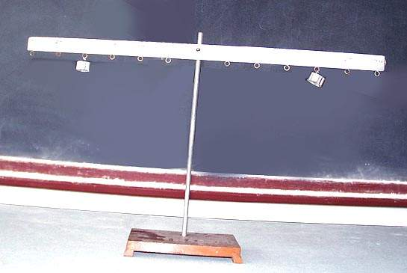
实验装置和实验器材

Slide 24
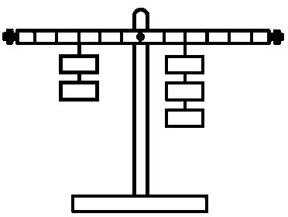
探究影响杠杆水平平衡的因素
1．将带有刻度的木尺调节在水平位置平衡。
2．在木尺的两边分别挂上数目不同的钩码，调节钩
码到O点距离，使杠杆水平静止。
3. 改变钩码个数并调节悬挂点到O点的距离，使木尺
处于水平静止状态。将各次实验数据填写入下表。
实验 次数 | 左边 |  | 右边
 | 动力F₁/N | 距离L₁/cm | 阻力F₂/N | 距离L₂/cm
1
2
3
L₁
O
L₂
F₁
F₂

Slide 25
进行实验与收集证据
实验次数 | 左 边 |  | 右 边
 | F₁/N | L₁/cm | F₂/N | L₂/cm
1 | 0.5 | 10 | 1 | 5
2 | 1 | 15 | 1.5 | 10
3 | 1.5 | 20 | 2 | 15

Slide 26
分析与论证
杠杆的平衡条件
动力×动力臂=阻力×阻力臂
F1×L1=F2×L2

Slide 27
杠杆平衡条件的应用
例1：当在杠杆处于平衡状态，并且已知石头对杠杆的压力为3000N，动力臂和阻力臂分别为180cm和6cm，请问动力为多少？
已知：F2 = 3000N L1 = 180cm L2= 6cm
求：F1=？
解：根据杠杆平衡条件F1×L1=F2×L2，得
F1 =（F2 × L2）/L1
=（3000N×6cm）/ 180cm = 100N
答：动力为100N。

Slide 28
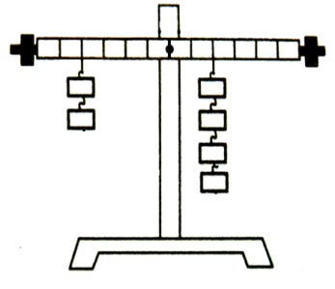
例2：如图所示，杠杆挂上钩码后刚好平衡，每个钩码的质量相同，在下列情况中，杠杆还能保持平衡的是（ ）
A、左右钩码各向支点移一格
B、左右各减少一个钩码
C、左右各减少一半钩码
D、左右各增加两个钩码
C

Slide 29
实验探究：杠杆的平衡条件
实验须知：
1、调平衡的方法：
2、横杆中部悬挂在支架上的目的：
3、调至水平位置平衡的目的：
4、改变悬挂钩码个数的目的：

Slide 30
实验探究：杠杆的平衡条件
杠杆的平衡条件：
动力X动力臂 = 阻力X阻力臂
F1L1= F2L2

Slide 31
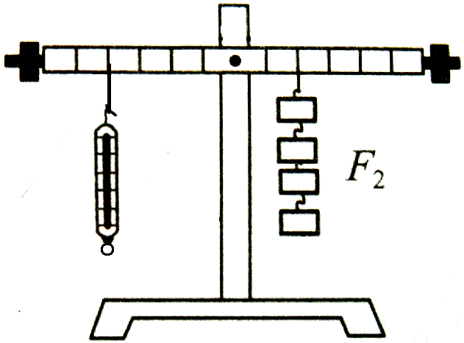
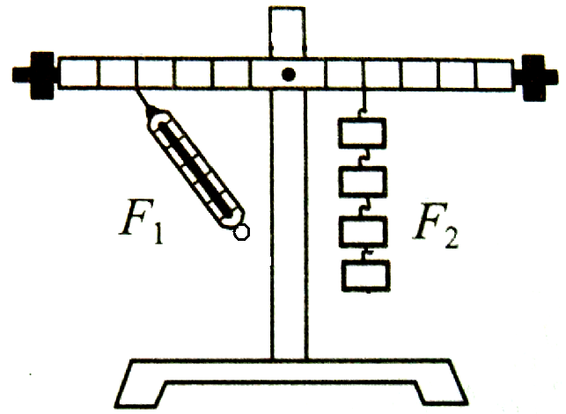
实验探究：杠杆的平衡条件
实验注意：
1、实验过程中能否再调平衡螺母？
2、如何使用弹簧测力计进行实验探究？
甲
乙

Slide 32
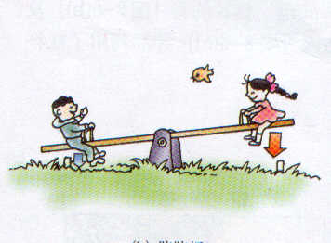
例2：杠杆平衡条件的应用
如下图中的男孩重500N，女孩重350N，当男孩离跷跷板的转轴70cm时，女孩应该坐在哪里才能使跷跷板在水平位置上平衡？
已知：F₁=500N，L₁=70cm，F₂=350N。
求：L₂
解：由F₁L₁=F₂L₂得:
L₂=F₁L₁/F₂ =
答：

Slide 33
为使杠杆在图示位置平衡，画出图中作用在A 点最小的力的方向 。
B
F_{A}

Slide 34
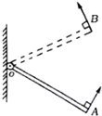
如图所示，一根质地均匀的木杆可绕O点自由转动，在木杆的右端施加一个始终垂直于杆的作用力F，使杆从OA位置匀速转到OB位置的过程中，力F的大小将（ ）
C
A．一直是变大的
B．一直是变小的
C．先变大，后变小
D．先变小，后变大

